Slide 1
AutoTest Platform

Slide 2
Control Panel
Environment configuration abstraction
Analyzing configuration
Configuration Translation Layer
Platform-based
environment configuration
Control Panel Core
DUT communicating
Feature
Analyzing Core
(ICMP core)
Report Generator
Test Platform communicating
Feature

Slide 3
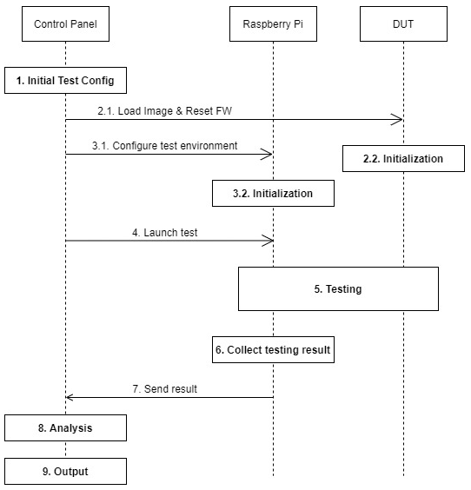
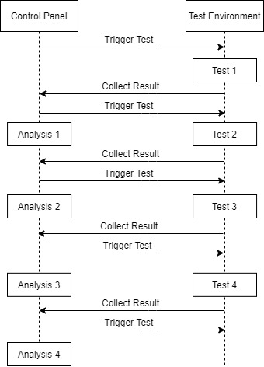
Control Path

Slide 4


Structure
I2C/ due to I2CID
config
switch
CLE
DUT
fw_config.ini
ip_config.ini
DUT
RTK Auto
Switch Tool
FW1
FW2
FW3
…
switch_config.ini
DUT
control_config.ini
testcase_config.ini
Ethernet – Data Path
Control.py
設定各種config
把fw燒進DUT
設定switch port vlan id
將ip設定檔傳到pi，並使兩台pi互相ping
Analyze 回傳結果
PC2
Ethernet – Data Path
PC1
將client source code傳到pi，完成ip設定後，再使兩台pi互ping
packet analyze.py
將封包送回CP端，執行packet analyze.py

Slide 5
Structure
I2C/ due to I2CID
config
switch
CLE
DUT
程式內呼叫
Ethernet
I2C
Wifi
fw_config.ini
ip_config.ini
DUT
RTK Auto
Switch Tool
FW1
FW2
FW3
…
switch_config.ini
DUT
control_config.ini
Ethernet
testcase_config.ini
Ethernet – Data Path
Control.py
設定各種config
將fw燒進DUT
設定switch port vlan id
將ip設定檔傳到pi，並使兩台pi互相ping
Analyze 回傳結果
PC2
Ethernet – Data Path
PC1
將client source code傳到pi，完成ip設定後，再使兩台pi互ping
packet analyze.py
將封包送回CP端，執行packet analyze.py

Slide 6
設定檔
fw_config.ini
sw_config.ini
ip_config.ini
control_config.ini
testcase_config.ini

Slide 7
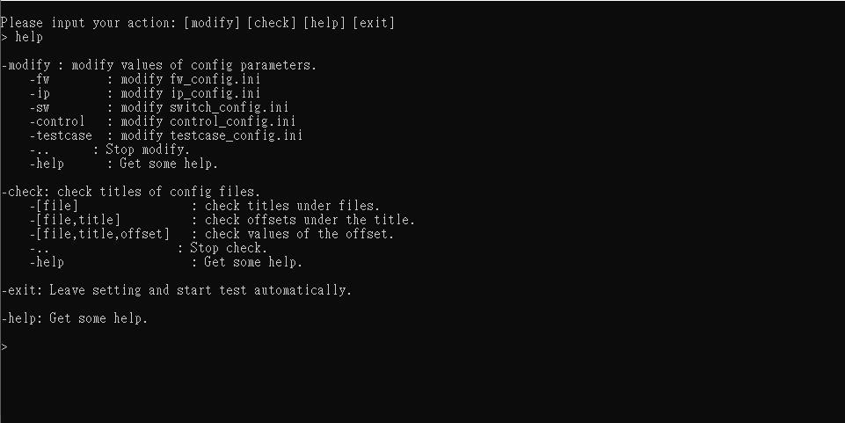
透過命令列介面修改與檢查參數
主要功能有2:
Modify : 改變任意設定檔參數
Check : 檢查參數(read-only)
由於程式寫法式採Switch-case式，具有擴充性，將來可加入更多API進去而不會影響其他功能
一旦設定結束，系統會在離開時再次提醒使用者是否確認進入AutoTest測試

